Slide 1

Экологический проект
«Зима. Сезонные изменения в природе родного города».
Выполнила:
Курбацкая Елена Ивановна

Slide 2

Содержание
1. Характеристика проекта
2. Актуальность
3. Цель и задачи проекта
4.Содержание проекта
5.Результативность
6.Список литературы
Приложения

Slide 3
Характеристика проекта
Тип проекта: Групповой, познавательно-исследовательский, творческий, игровой.
Продолжительность: среднесрочный –декабрь 2021 -февраль 2022г.
Участники проекта: дети, воспитатели, музыкальный руководитель, родители, воспитанников.

Slide 4
Актуальность:
Взаимодействие человека с природой – чрезвычайно актуальная проблема современности, и каждым годом она становится острее. Новые исследования новые образовательные программы пытаются ответить на вопросы: « Что должны знать дети о природе?», «Как научить любить природу?».
Самым приемлемым методом работы является проектная, экспериментальная деятельность, поскольку она представляет собой соединение практической деятельности дошкольников с усвоением ими необходимых научных знаний в доступной форме.
Воспитательное значение природы трудно переоценить. Общение с природой положительно влияет на человека, делает его добрее, мягче, пробуждает в нём лучшие чувства. Особенно велика роль природы в воспитании детей.

Slide 5
Главная задача экологического образования дошкольников — формирование у них экологической культуры, ответственного отношения к природе, понимания неразрывной связи человеческого общества и природы, включающего систему экологических знаний, умений, мышления.
Воспитание бережного и заботливого отношения к живой и неживой природе возможно тогда, когда дети будут располагать хотя бы элементарными знаниями о них Приобретённые в детстве умение видеть и слушать природу такой, какая она есть в действительности, вызывает у детей глубокий интерес к ней, расширяет знания, способствует формированию характера и интересов.

Slide 6
Цель:
углублять знания детей о живой и неживой природе зимой, создать условия для развития познавательных и творческих способностей детей в процессе разработки совместного проекта «Зима. Сезонные изменения в природе родного города». Знакомить детей с произведениями живописи, поэзии, музыке. Формировать умение передавать впечатления о зиме, рисовать деревья, животных, передавая их состояние зимой и характерные отличия. Учить видеть красоту родного города зимой.

Slide 7
Задачи проекта:
-Расширять представления о зимних природных явлениях через познавательно-исследовательскую деятельность.
-Знакомить с явлениями неживой природы (морозы, сильные ветры, идет снег, метут метели, замерзли водоёмы), свойствами снега (белый, хрустящий, рассыпчатый, холодный, пушистый, липкий).
-Уточнять и расширять об образе жизни диких животных зимой (заяц, лиса, волк, медведь и белка). Расширять представления о разнообразии птиц (снегири, синицы, воробьи), способах добывания пищи, приспособлении к зимним условиям жизни.
- Создавать условия для выявления свойств и качеств снега и льда. Познакомить с процессом превращения воды в лёд, льда и снега в воду.
-Учить устанавливать связи между живой и неживой природой (погода – состояние воды, снега; время года – состояние растений), анализировать, делать выводы.

Slide 8
-Развить любознательность, познавательные интересы, внимание, память, речь, наблюдательность, желание ухаживать за животными и растениями, экологическую воспитанность дошкольников.
-Формировать реалистические представления о природе, умение устанавливать связь между поведением птиц и животных и изменениями в природе.
-Вызывать положительнее эмоции, чувства восхищения природой.
- Воспитывать заботливое отношение ко всему живому, интерес к растительному и животному миру.
- Вызвать желание помочь нашим крылатым друзьям в зимнюю бескормицу.
Научить детей правильно их подкармливать.
-Повысить эффективность детско-родительских отношений.
-Развивать коммуникативные навыки, память, внимание.

Slide 9
Предполагаемые результаты:
-Дети имеют представление о зиме, ее признаках, приобрели новый познавательный опыт;
-знакомы с произведениями поэтов, писателей и художников на тему зимы;
-владеют расширенным словарным запасом;
-имеют представление о природе родного края;
-знакомы с правилами с правилами безопасного поведения на улице.

Slide 10
Форма реализации:
дидактические, коммуникативные, пальчиковые, малоподвижные игры;
непосредственно образовательная деятельность;
беседы;
рассматривание иллюстраций, открыток;
использование интерактивной для просмотра презентации о зиме.
организация экскурсий на Юрасовское озеро зимой.
организация проекта «зимующие птицы»
организация новогоднего праздника .

Slide 11
Используемые виды деятельности:
познавательно-исследовательский;
игровой;
чтение художественной литературы;
продуктивный;
труд;
коммуникативный;
двигательный;
музыкально-художественный.

Slide 12
Продукт проектной деятельности
Изготовление кормушек.
Экскурсия на Юрасовское озеро.
Экскурсия в парк «Победы».
Новогодний праздник.
Праздник, посвященный дню защитника Отечества.
Экологическая викторина «Зимующие птицы».
Участие в конкурсе «Новогодняя игрушка»
Проект «Зимующие птицы в нашем городе»

Slide 14
Этапы реализации проекта:
I этап – подготовительный:
Создание необходимых условий для реализации проекта.
Разработка и накопление методических материалов.
Создание развивающей среды.
Подбор художественной литературы по теме.
Разработка мероприятий.

Slide 15
II этап – основной (практический):
Фенологические наблюдения.
НОД
Тема: «Зимующие птицы»
Дидактические игры:
«Найди ошибки» (чего не бывает зимой)
«Кто что делает зимой»
«Найди по следу»
«Найди такую же снежинку»
«Разведчики» (заметить, что изменилось в природе)
“ Угадай, на что похожи?” (узоры на окнах)

Slide 16
Беседы.
«Почему мне нравится зима».
«Как звери в лесу зимуют».
«Как зимуют домашние животные»
«Как человек помогает зимой животным в лесу».
«Почему скрипит снег?»
«Помоги птицам».
«Зачем зимой снег»
«Осторожно! Зимние травмы»
«Как заботиться о здоровье зимой».
«Откуда идёт снег»
Рассматривание репродукций картин русских художников по теме «Зима».
Опыты и эксперименты.

Slide 17
Целевые прогулки.
Экологическая тропа ДОУ.
В Парк Победы.
На Юрасовское озеро.

Slide 18
Чтение художественной литературы:
Н. Сладков «Суд над декабрём»
В. Одоевский «Мороз Иванович»
С. Иванов, «Каким бывает снег»
Е. Трутнева «Первый снег»
К. Бальмонт «Снежинка»
Г.Снегирёв «Про птиц»
Н Сладков «Еловая каша»

Slide 19
В.Зотов «Клёст», «О птицах»
В. Бианки «Кто к кормушке прилетел?», «Синичкин календарь», «Молодая ворона»
С.Маршак «Двенадцать месяцев»
Бр .Гримм «Госпожа Метелица»
Загадки о зимних явлениях в природе
Пословицы и поговорки о зиме.

Slide 20
Творческая мастерская.
Вырезывание снежинок.
Лепка снежинки.
Вернисаж: «Зимушка-зима»
Рисование: «Деревья в инее».
Рисование : « Зимняя ночь»
Рисование «Снежинки-балеринки»
Изготовление цветных льдинок.
Рисование «Зимующие птицы»
Лепка «Зимующие птицы»
Рисование «Зимние забавы»

Slide 21
Труд на участке.
Заготовка корма для птиц
Подкармливание птиц.
«Окучивание» снегом деревьев.
Расчистка дорожек от снега во время прогулки.
С помощью воспитателя посыпать дорожки песком.
Очистить вместе с воспитателем место для игр от снега.
На прогулке совместно с воспитателем собирать снег в кучи и свозить для построения снеговиков.
Сгребание снега лопатой, расчистка дорожек
Постройка из снега
Лепка различных форм из снега.

Slide 22
Работа с родителями:
«Домашняя столовая для птиц". Изготовление кормушек для птиц.
Оформление папки-передвижки « Прогулки зимой».
Оформление информации в родительский уголок: «Зимние травмы»
Изготовление и заливка горки на участке при помощи родителей.
Фотоальбом: «Мой воскресный зимний день»
Изготовление буклетов «Покормите птиц зимой»
Участие в конкурсе «Новогодняя игрушка»
Презентации-консультации для родителей, транслируемые в группе Вайбер:
«Гости на наших кормушках», «Зимующие птицы», «День зимующих птиц»,
«Зима. Зимние месяцы», «Правила безопасности катания на ледянках, санках, снегокатах , тюбингах», «Лексическая тема «Зима», «Здоровье детей зимой».

Slide 23
Праздники и развлечения:
Новогодний утренник.
Праздник, посвященный дню защитника Отечества.
«Физкультурный досуг зимой».

Slide 24
Заключительный этап:
Анализ результатов работы.
В ходе реализации проекта у детей:
- проявлялись творческие способности,
- углубились знания о природе родного края зимой, укрепилось представление о необходимости бережного отношения к ней,
- совершенствовалось умение осуществлять экспериментальную деятельность, устанавливать причинно-следственные связи в окружающем мире,
- расширился и активизировался словарный запас
закрепились знания правил безопасного поведения в природе;
- у родителей появился интерес к проектной деятельности, они с удовольствием принимали участие в конкурсах.
строили горку для детей.
принимали участие в фотоакции «Мой воскресный зимний день»
знакомились с презентациями –консультациями по данному проекту.

Slide 25
Сотрудничество с музыкальным руководителем:
Новогодний утренник.
Праздник, посвященный дню защитника Отечества.

Slide 26
Литература
Веракса Н.Е., Комарова Т.С., Васильева М.А. От рождения до школы: программа. М.: Мозаика-Синтез, 2011.
Куликовская Т.А. Забавные чистоговорки. М.: Гном-Пресс, 1999.
Никитина А.Б. Театр, где играют дети. М.: Владос, 2001.
Журнал «Дошкольное воспитание». 2012. № 3, 7, 10.
Лыкова И.А. Цветные ладошки: программа.
М.: Сфера.

Slide 27
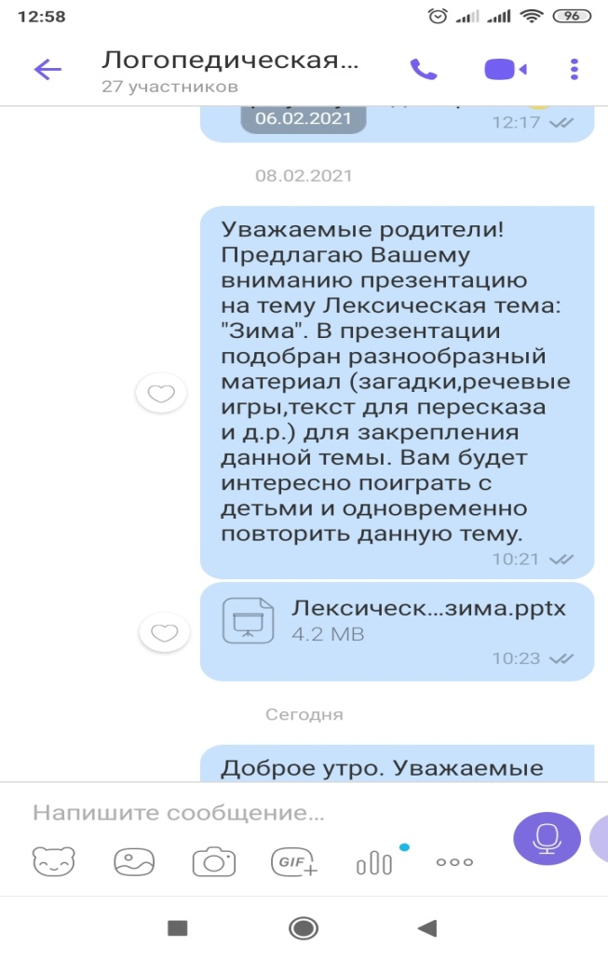
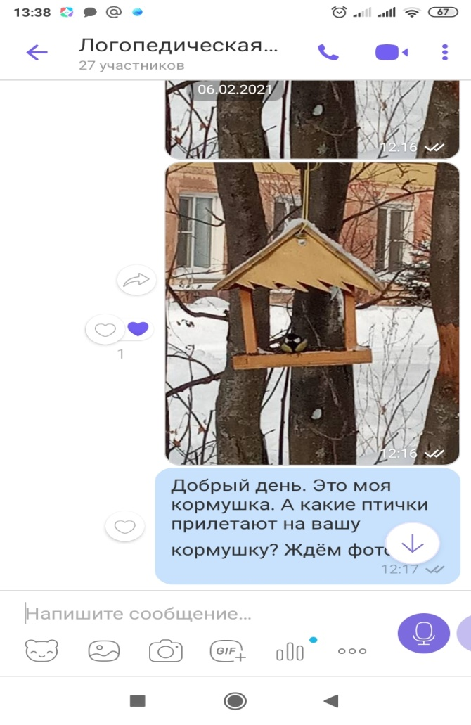
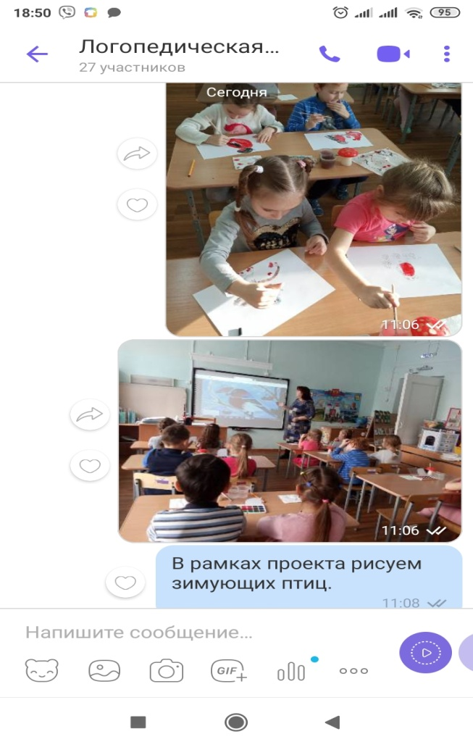
Работа с родителями

Slide 28
Спасибо за внимание!

